Slide 1
TAMNIYOM
BOTNOI Marahackathon 2022

Slide 2
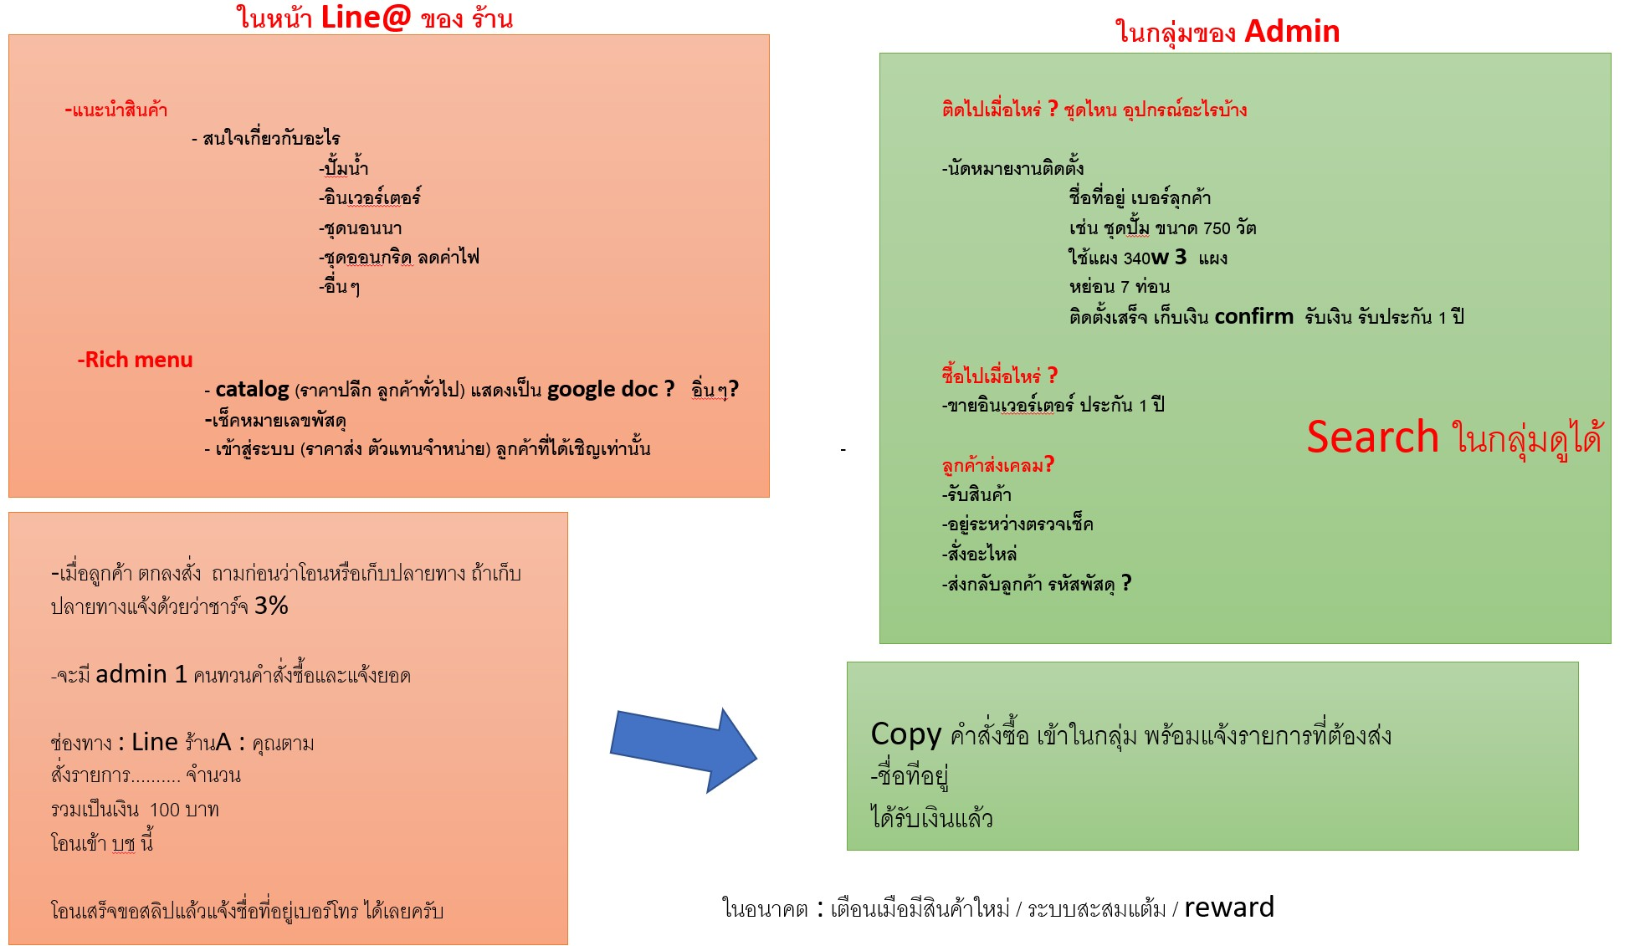

Slide 3
RM1, 1S
productQuery <<product>>
viewProduct <<product>>
D:repeatLastPurchase: QRP
D:trackOrder:
viewCart
viewOrders
trackingResult: eTracking API
D:addToCart <<product>>: <<number>>
D:claimRequest
D:remove <<product>>: QRP
viewOrders
D:emptyCart: QRP
D:selectItems
D:sendOrder: QRP
D:sendClaim: QRP
checkClaimStatus
RM2
D:cancelOrder <<order>>: QRP
checkOrdersStatus
D:confirmPayment: QRP

Slide 4
RM1
D:trackOrder:
viewOrders
trackingResult: eTracking API
D:claimRequest
viewOrders
D:selectItems: QRP
D:sendClaim: QRP
checkClaimStatus

Slide 5


Main Menu ลูกค้าทั่วไป
แคตตาล็อคสินค้า
ดูตะกร้า
ดูคำสั่งซื้อ
แจ้งส่งซ่อม
ติดตามพัสดุ

Slide 6
Main Menu ลูกค้ายกระดับสิทธิ์
แคตตาล็อคสินค้า
ดูตะกร้า
ดูคำสั่งซื้อ
แจ้งส่งซ่อม
ติดตามพัสดุ

Slide 7

Catalog/ Submenu1
ใช้รูปแทนแคตตาล็อค
สินค้า10 รูป
กลับไปเมนูก่อนหน้า

Slide 8
Cart/ Submenu1
โอนชำระ
เก็บเงิน
ปลายทาง (+3%)
ดูคำสั่งซื้อ
ส่งสลิปโอน
ยกเลิก
กลับไปเมนูหลัก

